Slide 1

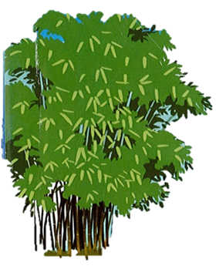

TIẾNG VIỆT 1

Slide 2
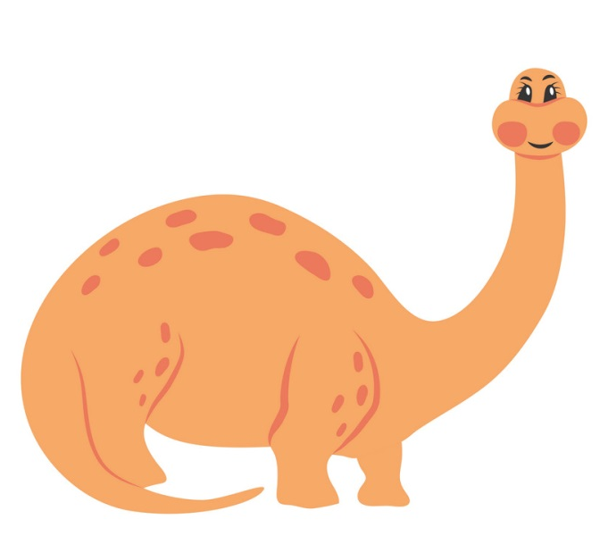


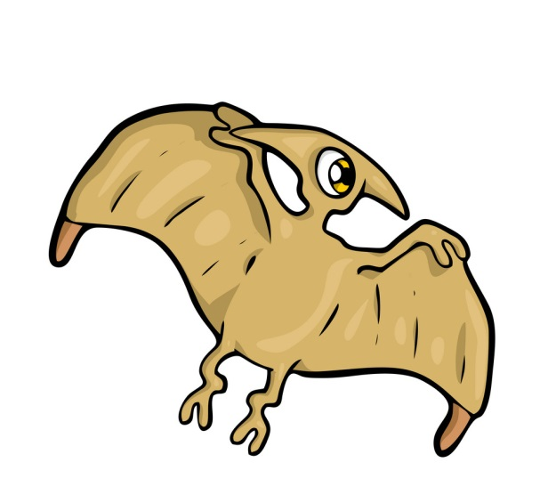
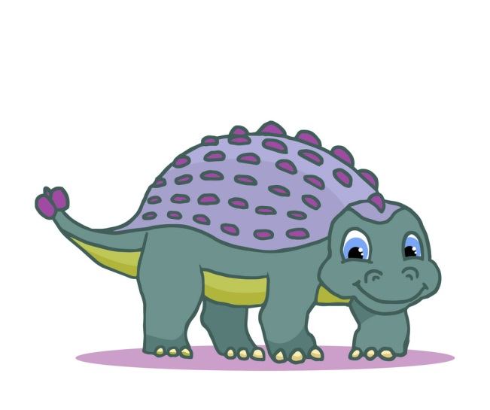


Khởi động
1

Slide 3


Slide 4
khu rừng

Slide 5
khiêm tốn

Slide 6


Slide 7


Slide 8
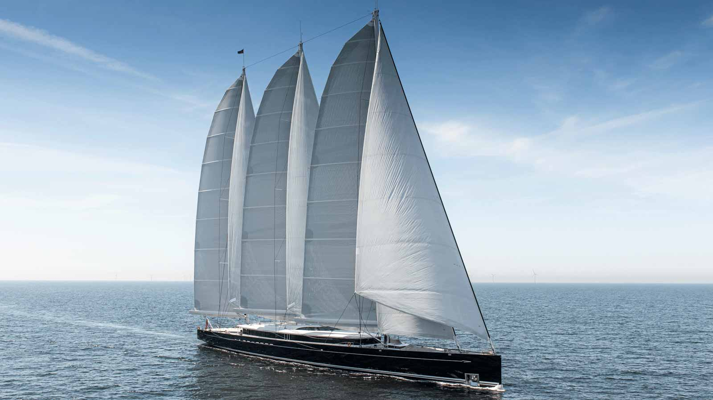
Đố bạn đây là cái gì?

Slide 9
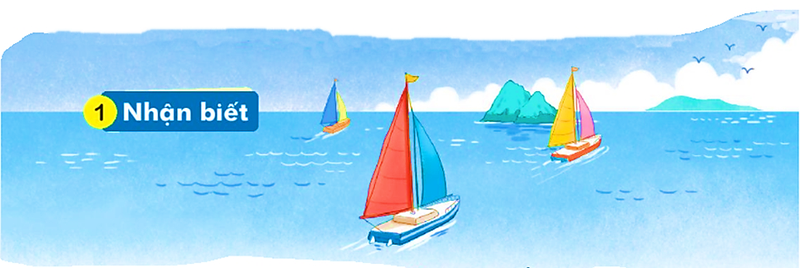
1
Nhận biết
Thuyền buồm xuôi theo chiều gió.
uôm
uôi

Slide 10


Bài
66
uôi uôm
S/144
Notes:
Tác giả bộ ppt Toán + TV1: Phan Thị Linh – Đà Nẵng
Sđt lh: 0916.604.268
+ Zalo: 0916.604.268
+ Facebook cá nhân: https://www.facebook.com/nhilinh.phan/
+ Nhóm chia sẻ tài liệu: https://www.facebook.com/groups/443096903751589
Hãy liên hệ chính chủ sản phẩm để được hỗ trợ và đồng hành trong suốt năm học nhé!

Slide 11
Đọc
3
uôi
uôm
x
uôi
xuôi

Slide 12
So sánh
uôi
uôm
uô
i
uô
m

Slide 13
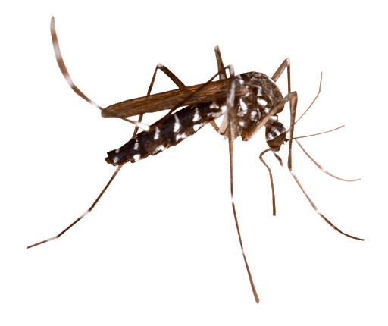
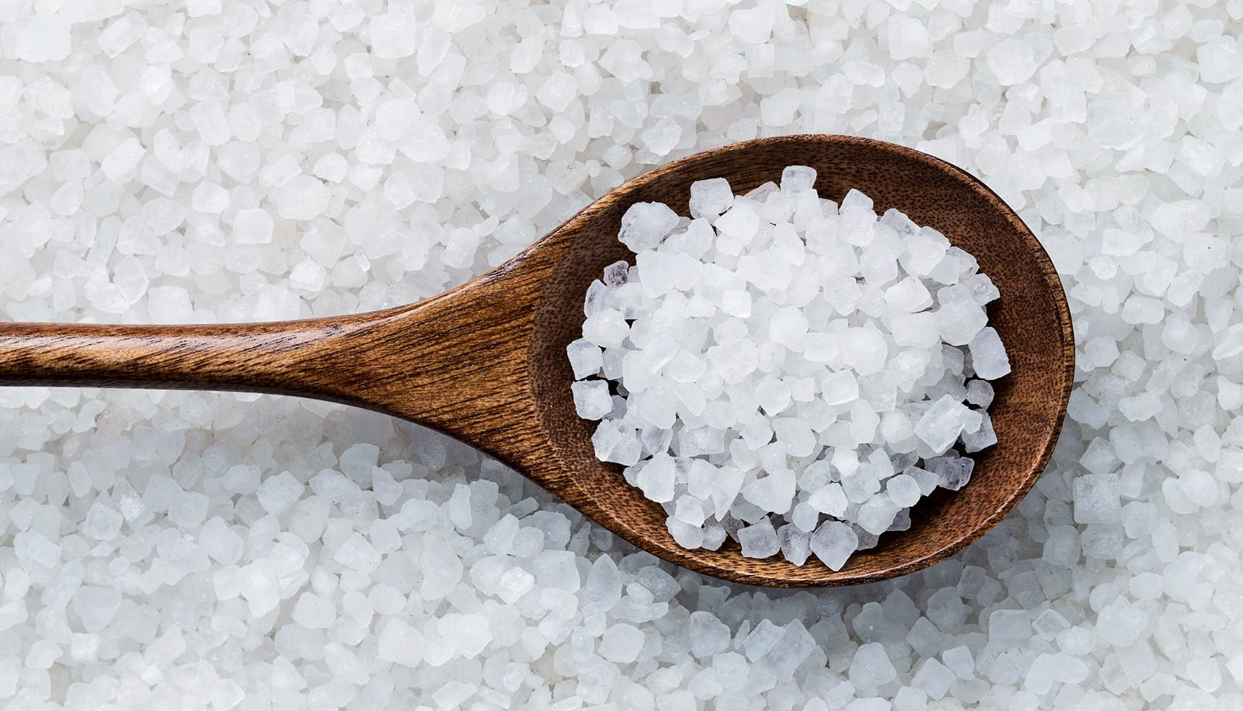
uôi
uôi
uôi
muối
muỗi
tuổi

Slide 14
uôm
uôm
uôm
uôm
buồm
muỗm
nhuốm
nhuộm
Notes:
Con muồm muồm/muỗm xanh

Slide 15
uôi
uôi
uôi
muối
muỗi
tuổi
uôm
uôm
uôm
uôm
buồm
muỗm
nhuốm
nhuộm

Slide 16

Thư giãn nào!

Slide 17
uôi
uôm
x
uôi
xuôi
muối
muỗi
tuổi
buồm
muỗm
nhuốm
nhuộm
Notes:
Ôn lại

Slide 18
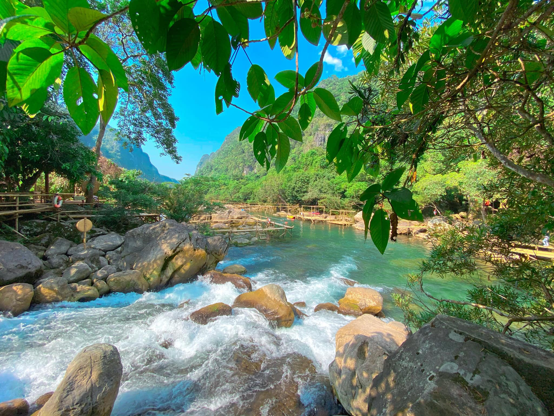
uôi
con suối
Notes:
Hay còn gọi là CHIM ĐA ĐA

Slide 19
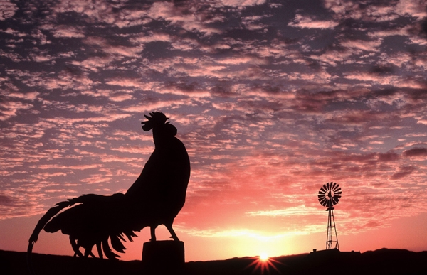
uôi
buổi sáng

Slide 20
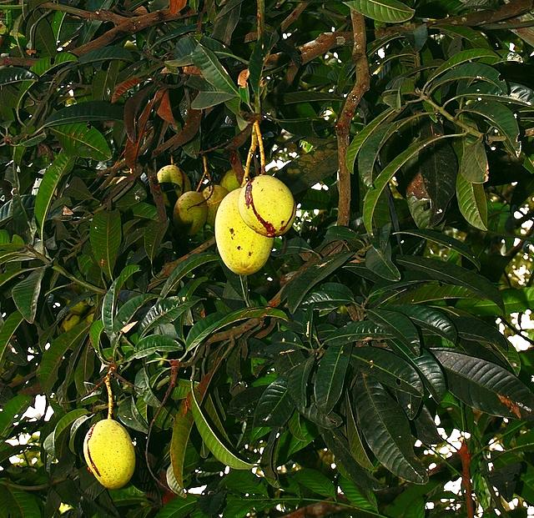
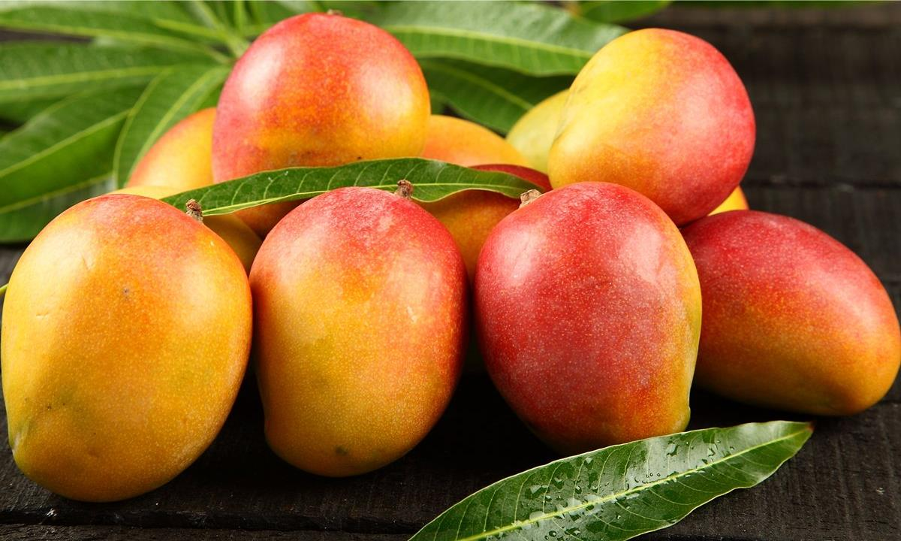
quả muỗm
uôm
Notes:
Muỗm: Cây gỗ to cùng loại với xoài, hoa mọc thành cụm ở nách lá, quả giông quả xoài nhưng nhỏ hơn và có vị chua.

Slide 21

con suối
buổi sáng
quả muỗm

Slide 22
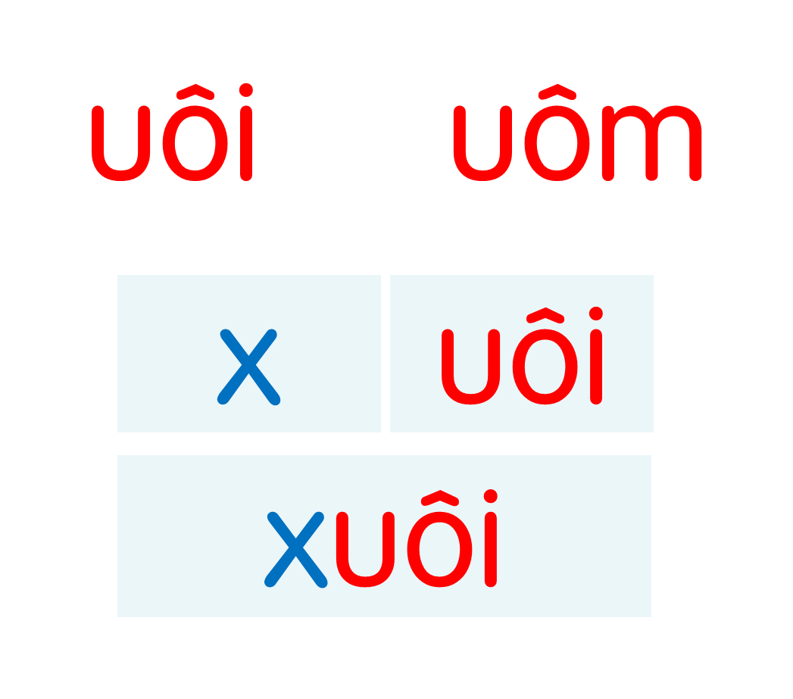
muối
muỗi
tuổi
buồm
muỗm
nhuốm
nhuộm
con suối
buổi sáng
quả muỗm
Notes:
Ôn lại

Slide 23
Hướng dẫn viết bảng
4
Ďċ
Ďċ

Slide 24
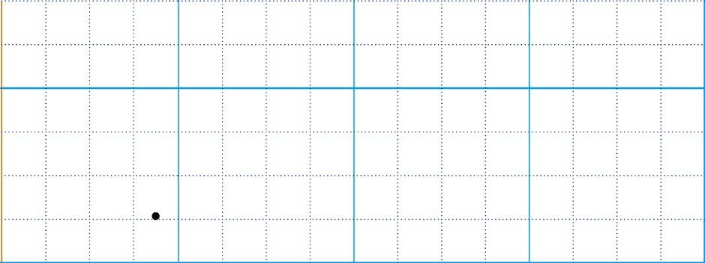


Slide 25
Ďį
Ďį

Slide 26
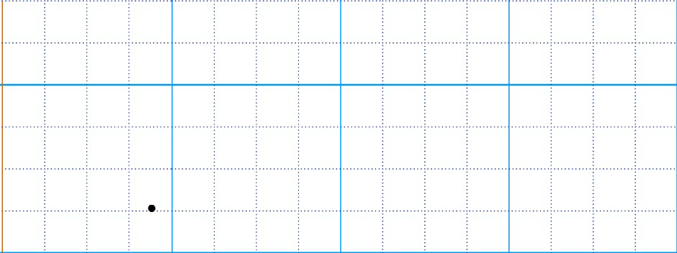

Slide 27

ǧίĒ
ǧίĒ
juķ
juķ

Slide 28
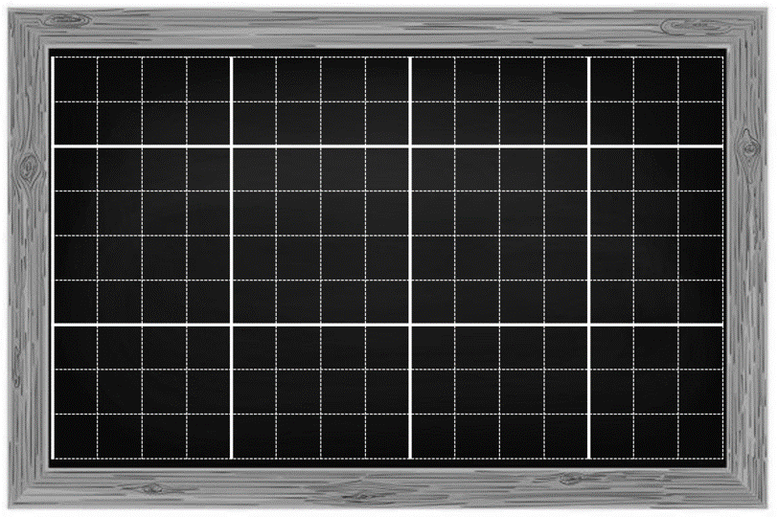
cΪ ȨίĒ

Slide 29
Ǖίả Ǻuķ

Slide 30
5
Viết vở
Ďċ
Ďċ
Ďį
Ďį

Slide 31
cΪ ǧίĒ
cΪ ǧίĒ
Ǖίả juķ
Ǖίả juķ

Slide 32

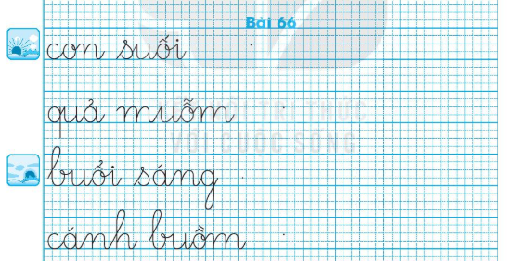
5
Viết vở
Trang 42

Slide 33
i
uôi
uô
uô
m
uôm

Slide 34
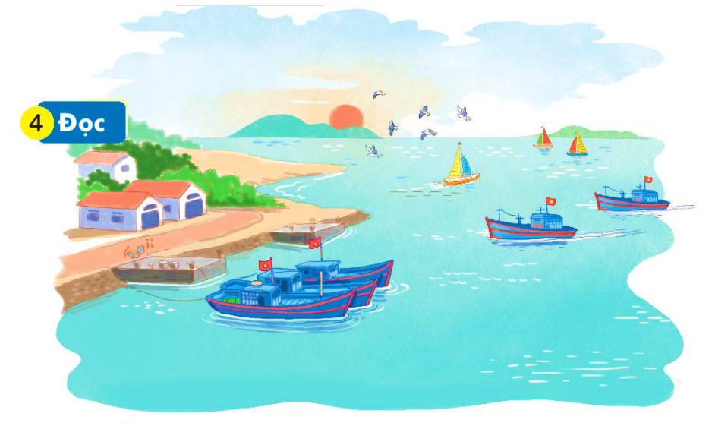
Đọc
6
Buổi
Buổi sớm mai, ông mặt trời nhô lên từ biển. Mặt biển sáng lấp lánh. Đàn hải âu sải cánh bay liệng trên bầu trời. Xa xa là những cánh buồm căng gió. Phía bến cảng, những chiếc tàu cá nối đuôi nhau vào bờ.
buồm
đuôi

Slide 35
buổi
nhuộm
buồm
đuôi
Notes:
Luyện luôn từ khó đọc nhé!

Slide 36
Buổi sớm mai, ông mặt trời nhô lên từ biển. Mặt biển nhuộm một màu xanh biếc. Đàn hải âu sải cánh bay liệng trên bầu trời. Xa xa là những cánh buồm căng gió. Phía bến cảng, những chiếc tàu cá nối đuôi nhau vào bờ.

Slide 37
Buổi sớm mai, ông mặt trời nhô lên từ biển. Mặt biển nhuộm màu xanh biếc. Đàn hải âu sải cánh bay liệng trên bầu trời. Xa xa là những cánh buồm căng gió. Phía bến cảng, những chiếc tàu cá nối đuôi nhau vào bờ.
Buổi sáng, mặt trời xuất hiện như thế nào?
Mặt biển buổi sáng có màu gì?
Loài chim nào xuất hiện trên biển?
Trên biển còn có những gì?

Slide 38
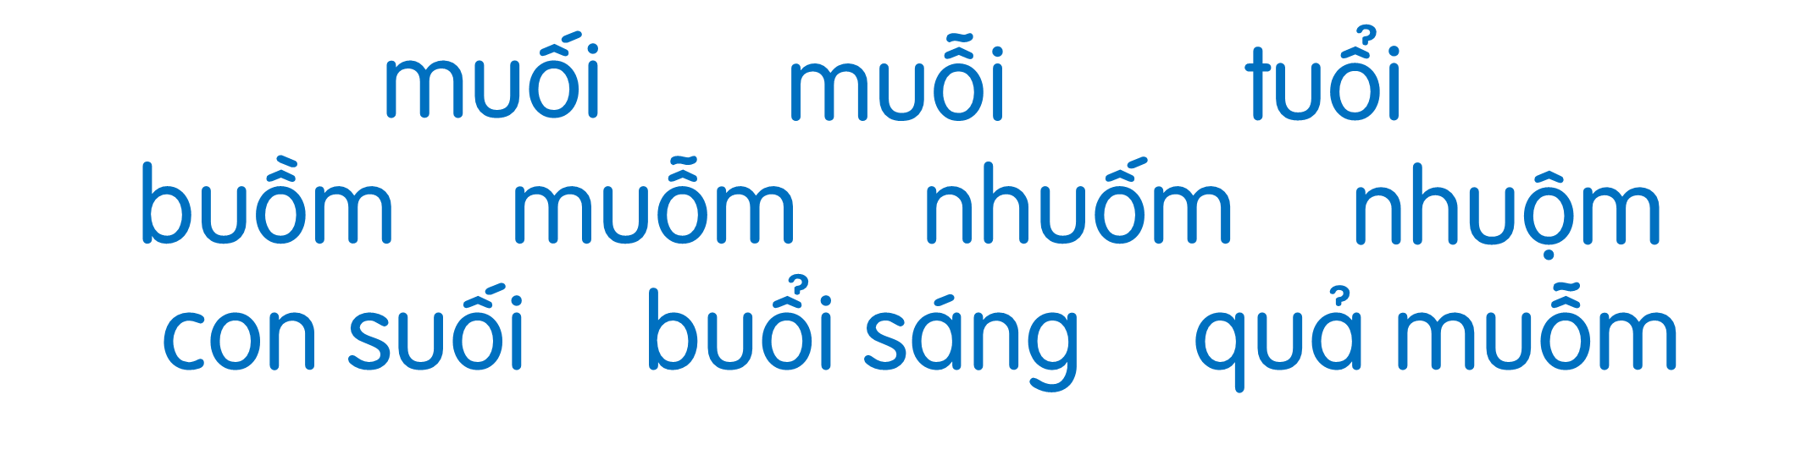
Buổi sớm mai, ông mặt trời nhô lên từ biển. Mặt biển nhuộm màu xanh biếc. Đàn hải âu sải cánh bay liệng trên bầu trời. Xa xa là những cánh buồm căng gió. Phía bến cảng, những chiếc tàu cá nối đuôi nhau vào bờ.

Slide 39
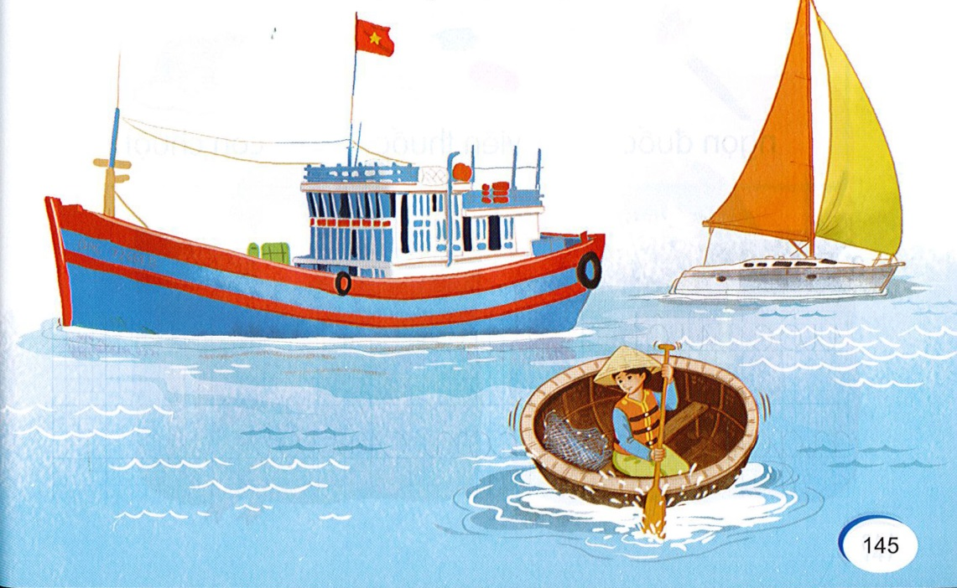
Nói
7
Đi lại trên biển

Slide 40
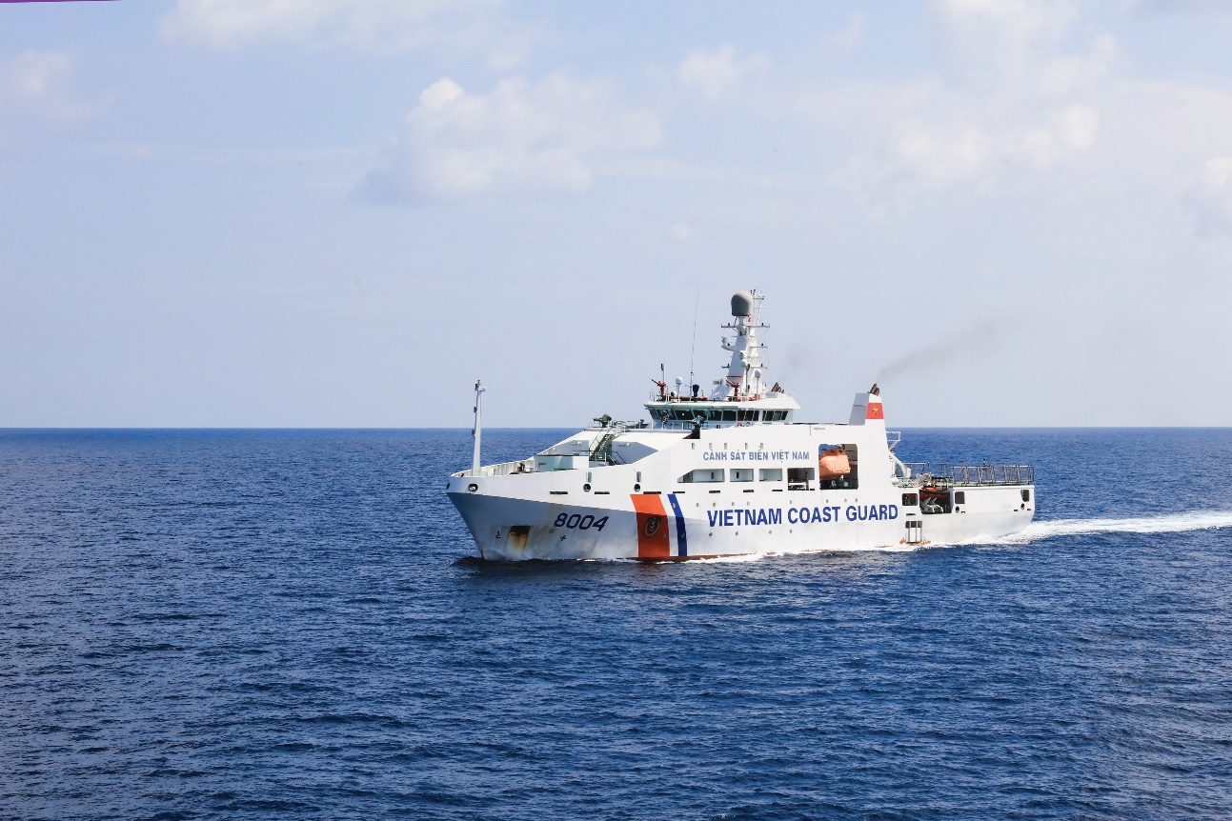
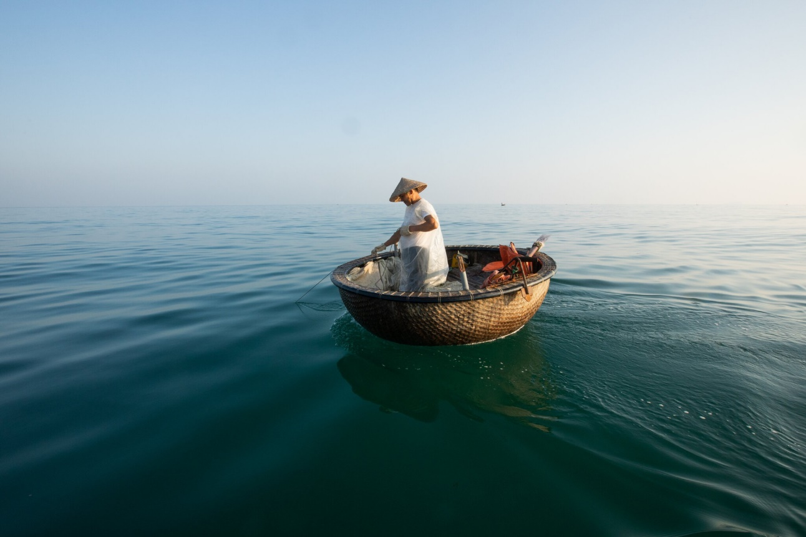

Slide 41
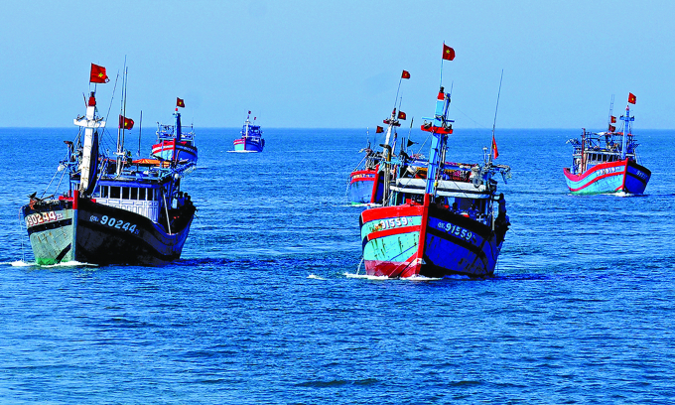

Slide 42
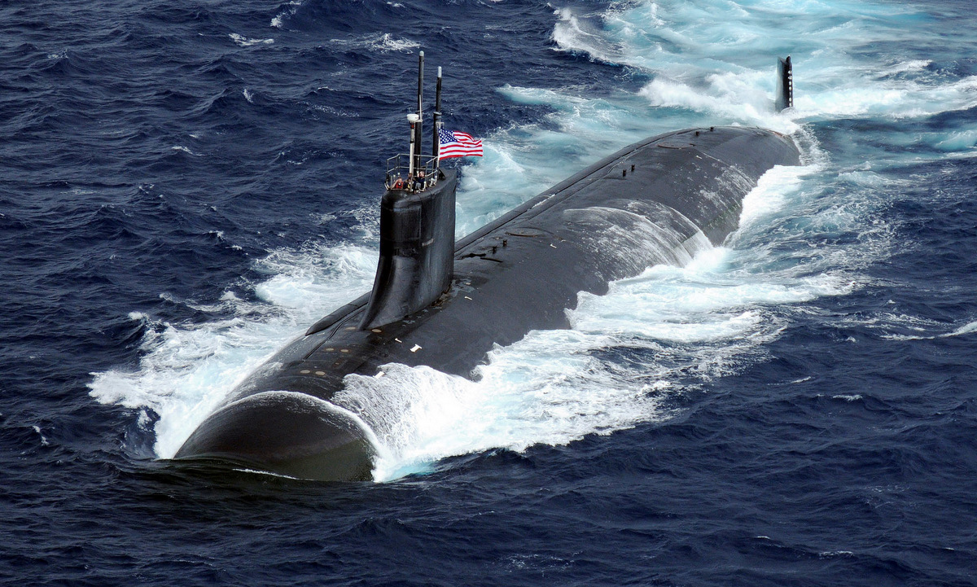

Slide 43
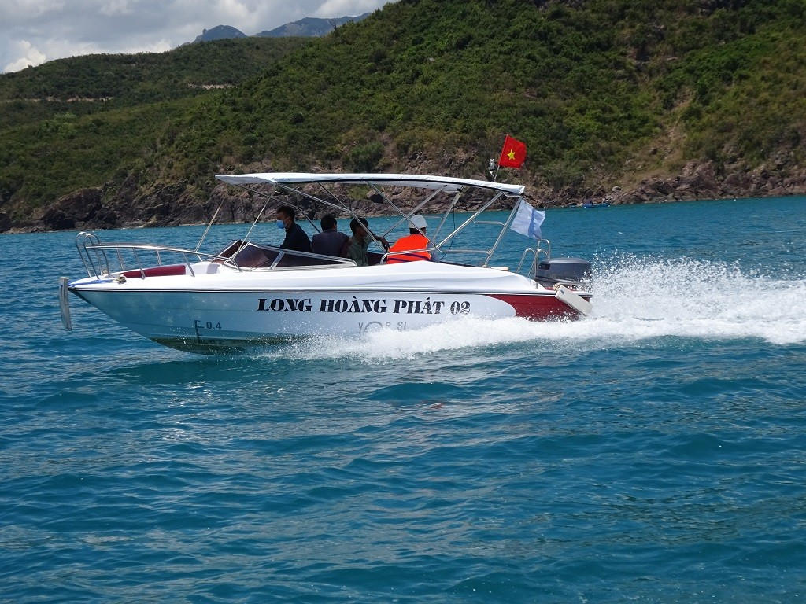

Slide 44



Slide 45
Tìm đồ vật có tên gọi chưa vần em vừa học.

Slide 46

Dặn dò

